Slide 1
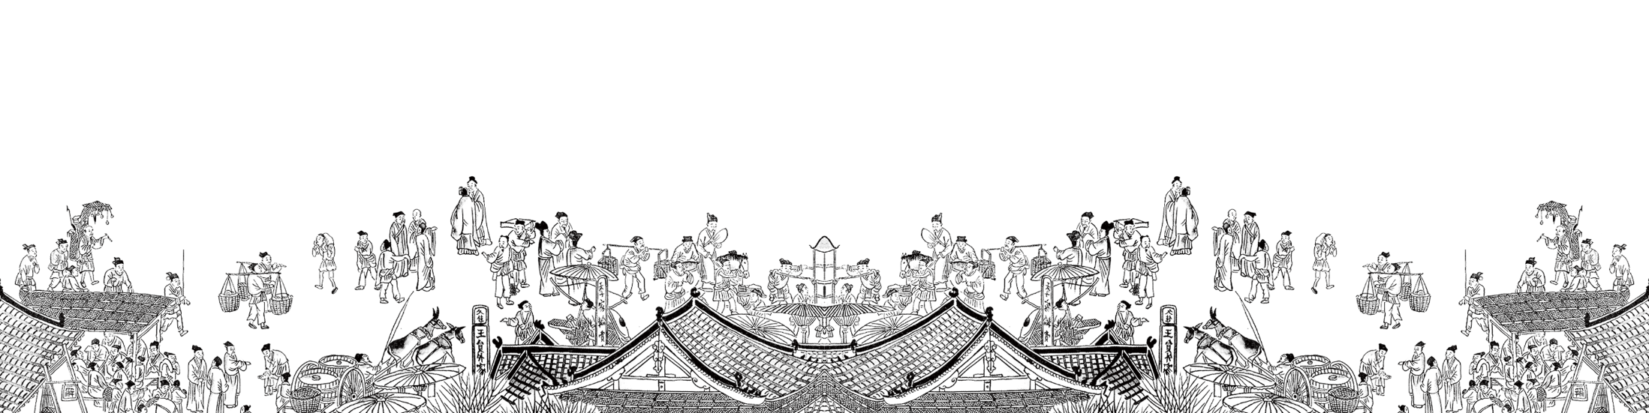
第三单元 辽宋夏金多民族政权的并立与元朝的统一
第12课 辽宋夏金元的文化

Slide 2
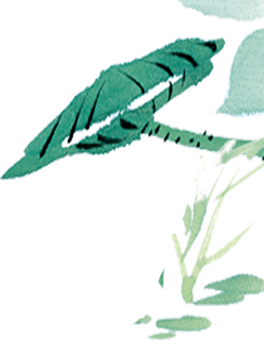

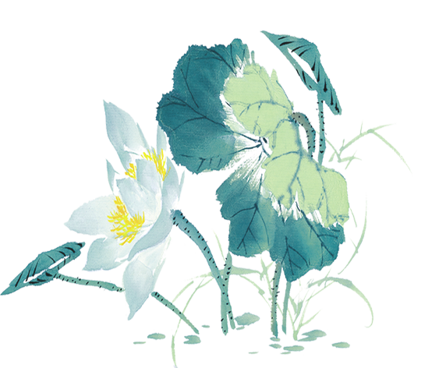
目 录
一、儒学的复兴 二、文学艺术
三、科技 四、少数民族文字
【课程标准】
认识辽宋夏金元时期在文化方面的新变化。

Slide 3
一、儒学的复兴
1.儒学复兴运动
(1)背景：
从三国到五代，以阐释经书字句为主的儒家学说日益僵化，社会影响总体来说不及佛教和道教。
(2)概况： ①时间：从北宋中期起，一批学者掀起了儒学复兴运动。
②内容： 挖掘儒家经书的思想内涵，强调学术为现实服务，特别是希望充分发挥儒学在强化社会伦理道德秩序、树立基本价值观方面的作用。
(3)影响：理学或道学的学派影响逐渐扩大

Slide 4
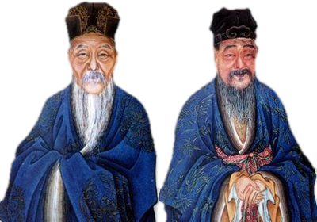
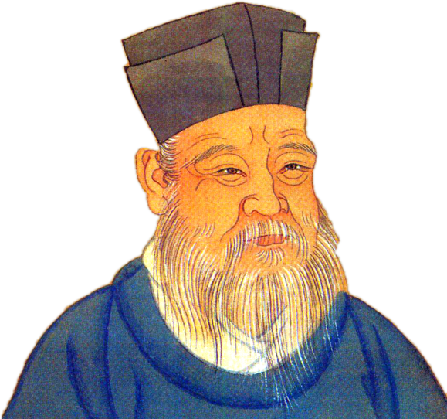
一、儒学的复兴
2.程朱理学
(1)代表：北宋后期的程颢、程颐兄弟和南宋的朱熹。
程颢
程颐
朱熹
(2)主张：
①地位：认为“理”是自然界和社会的根本原则，也称“天理”。
②人生的目标是“存天理，灭人欲”，即通过道德修养克服过度的欲望，最终实现对“天理”的充分体验，从而达到“圣人”的精神境界。
③提出“格物致知”，只有深刻探究万物，才能得到其中的“理”，达到普遍天理的认识。
客观唯心主义

Slide 5
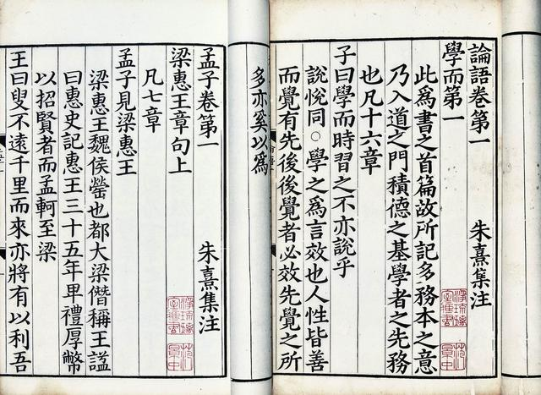
一、儒学的复兴
2.程朱理学
(3)朱熹对儒学的深入探索
将《大学》《中庸》《论语》《孟子》合编为“四书”，并且加以注释，作为先于“五经”的儒学基础读物。
3.影响
理学并不仅仅是对先秦和秦汉儒学的继承和发展。它部分是对传统的重新发展，部分是全新的创造。
——费正清《中国：传统与变迁》
◎朱熹《四书章句集注》书影
从南宋后期起，程朱理学受到官方尊崇，在历史上产生了深远影响。（理学对后世的最大影响是使儒学普及化、通俗化。汉代儒学强化了“君为臣纲”，宋代理学不仅强化了“君为臣纲”，而且使“父为子纲、夫为妻纲”深入人心。）

Slide 6

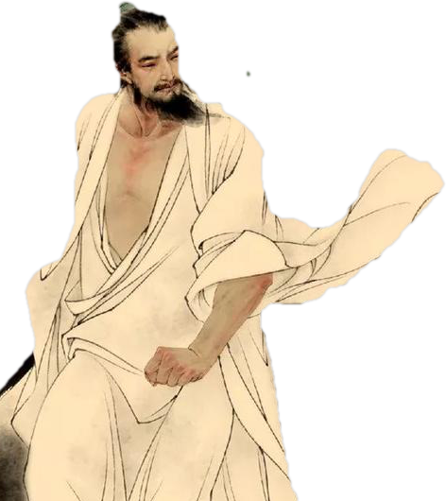

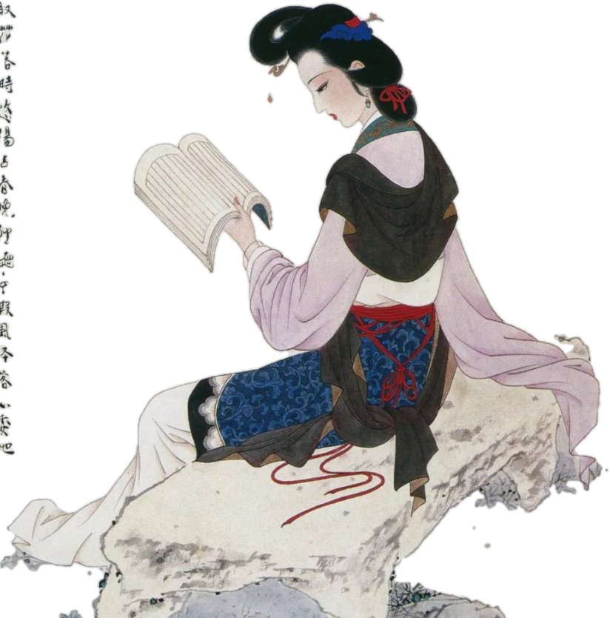

二、文学艺术
1.文学
(1)宋词
①兴起：唐朝后期出现的一种新诗体——词，到宋朝进入鼎盛时期。
②特点：词的句子长短不等，用来配乐歌唱，根据乐谱分为不同的词牌，各有固定格式。
③代表：豪放派的苏轼、辛弃疾和婉约派的柳永、李清照。
辛弃疾
醉里挑灯看剑，梦回吹角连营。八百里分麾下炙，五十弦翻塞外声。沙场秋点兵。 马作的卢飞快，弓如霹雳弦惊。了却君王天下事，赢得生前身后名。可怜白发生！
——《破阵子·为陈同甫赋壮词以寄之》
李清照
红藕香残玉簟秋。轻解罗裳，独上兰舟。云中谁寄锦书来，雁字回时，月满西楼。 花自飘零水自流。一种相思，两处闲愁。此情无计可消除，才下眉头，却上心头。
——《一剪梅·红藕香残玉簟秋》

Slide 7
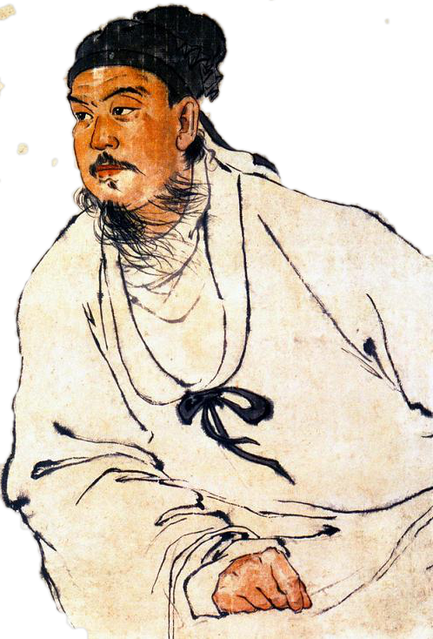
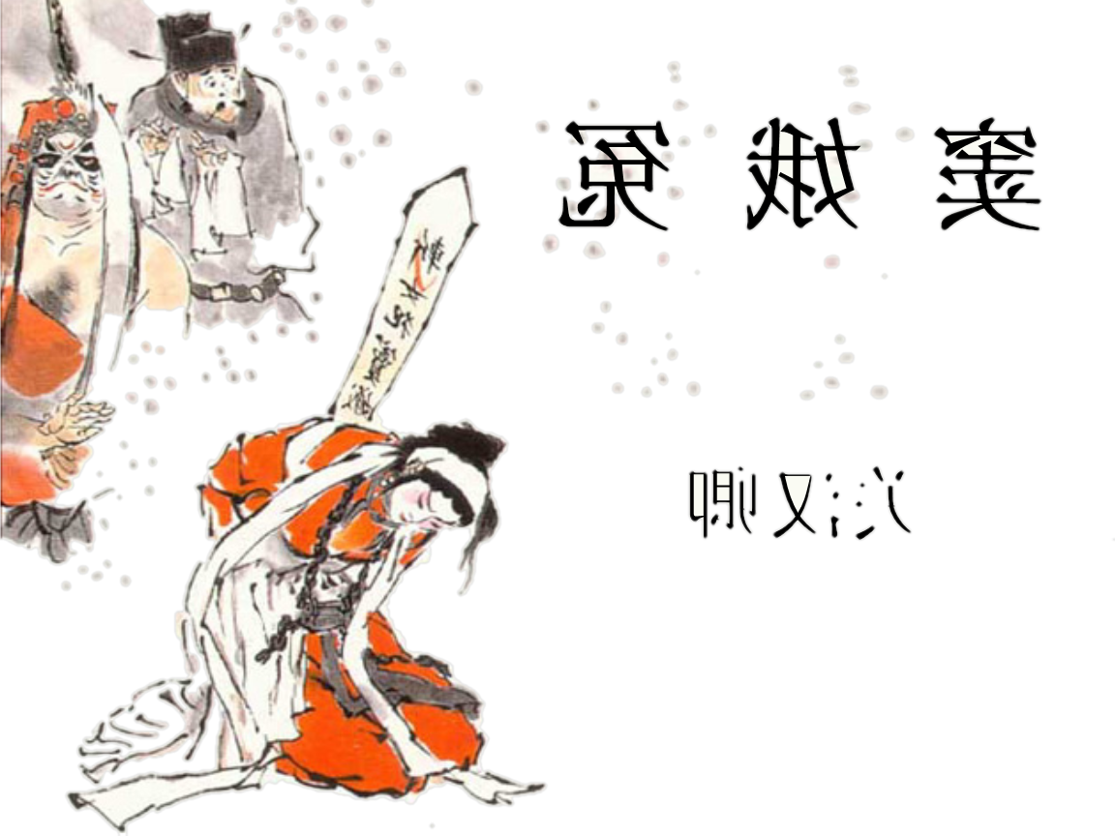
二、文学艺术
1.文学
(2)元曲：构成：元朝的主要文学成就是曲，包括散曲和杂剧
①散曲：是一种比词更灵活、更通俗的长短句配乐诗歌体裁，更加适合市井演唱的需要。
②杂剧：将成套的散曲连缀在一起歌唱，辅以音乐、舞蹈、表演、道白，安排不同的角色，来表达一个完整的故事情节，就形成了杂剧。元杂剧标志着我国古代戏曲艺术的成熟，代表作家有关汉卿、王实甫等。
关汉卿
《窦娥冤》全名《感天动地窦娥冤》。是元代戏曲家关汉卿的元杂剧代表作，也是元杂剧悲剧的典范，该剧剧情取材自东汉"东海孝妇"的民间故事。讲述了一位穷书生窦天章为还蔡婆婆借他的银子，不得已将女儿窦娥抵给蔡婆婆做童养媳，没过几年窦娥的夫君早死。适逢蔡婆婆索要赛卢医还钱，却险些被赛卢医害死。幸得张驴儿父子相救。那张驴儿要蔡婆婆将窦娥许配给他，窦娥始终未同意。张驴儿就将毒药下在羊肚汤中要毒死蔡婆婆，结果却误毒死了其父。张驴儿反咬一口诬告窦娥毒死了其父，昏官桃杌最后做成冤案将窦娥处斩，窦娥临终发下"血染白绫、天降大雪、大旱三年"的誓愿。窦天章最后科场中第荣任高官，回到楚州睡觉时窦娥托梦与他，诉说自己的冤情。最终窦天章为窦娥平反昭雪。
《窦娥冤》是元代戏曲家关汉卿的元杂剧代表作。讲述了一位穷书生窦天章为还蔡婆婆借他的银子，不得已将女儿窦娥抵给蔡婆婆做童养媳，不料窦娥夫君早死。逢蔡婆婆索要赛卢医还钱，却险些被其害死，幸得张驴儿父子相救。张驴儿要蔡婆婆将窦娥许配给他，窦娥始终未同意。张驴儿欲下毒毒死蔡婆婆，却误毒死了其父。张驴儿却诬告窦娥，昏官桃杌冤枉窦娥，将其处斩，窦娥临终发下“血染白绫、天降大雪、大旱三年”的誓愿。窦天章最后科举中第荣任高官回乡，窦娥托梦与他，诉说自己的冤情。最终窦天章为窦娥平反昭雪。

Slide 8
元杂剧的四大悲剧
关汉卿的《窦娥冤》
马致远的《汉宫秋》
白朴的《梧桐雨》
纪君祥的《赵氏孤儿》。

Slide 9
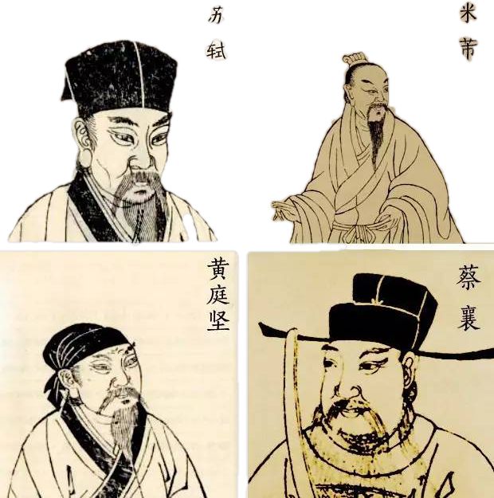
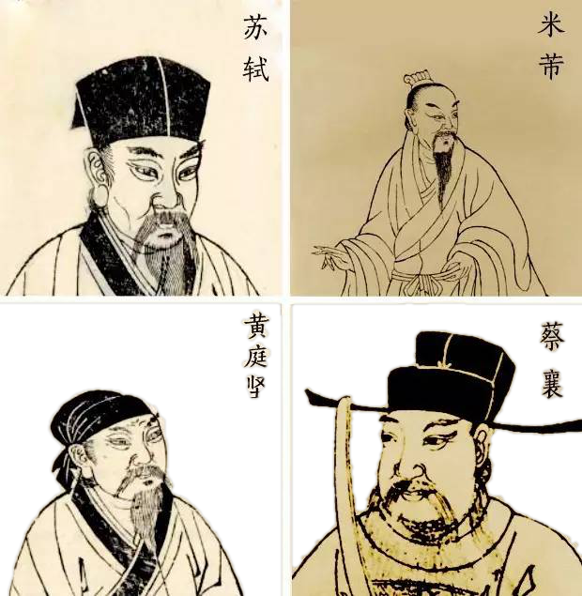
二、文学艺术
1.文学
(3)话本：宋元时期，城市中说书演出非常盛行。说书底本称为话本，实际上就是早期的白话小说。
2.艺术
(1)书法：宋元书法名家辈出，与唐朝相比更加追求个性，不拘法度。
(2)绘画：以山水画最为突出。不强调写实，而注重意境和笔墨情趣
花鸟画、人物画水平也很高。
米 芾
黄庭坚
蔡 襄
苏 轼
◎书法“宋四家”

Slide 10
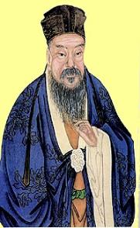
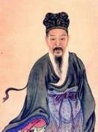
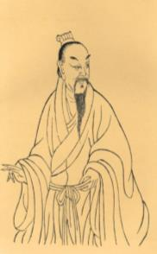
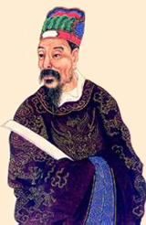
4.书法：行书--“宋四家”
黄庭坚
米芾
苏轼
蔡襄
特点：追求个性，不拘法度。

Slide 11
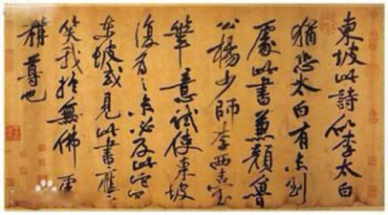
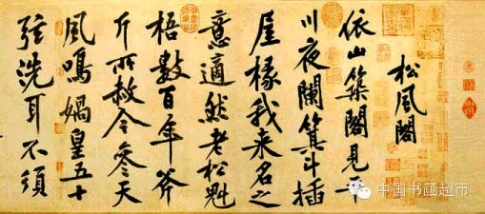
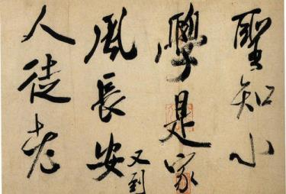
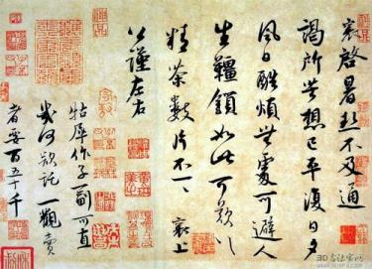

Slide 12
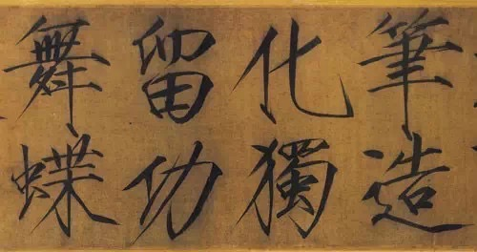
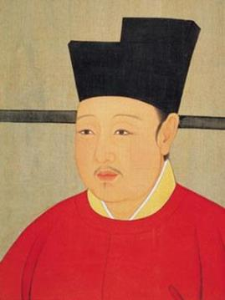
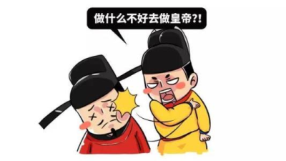
瘦金体：宋徽宗

Slide 13
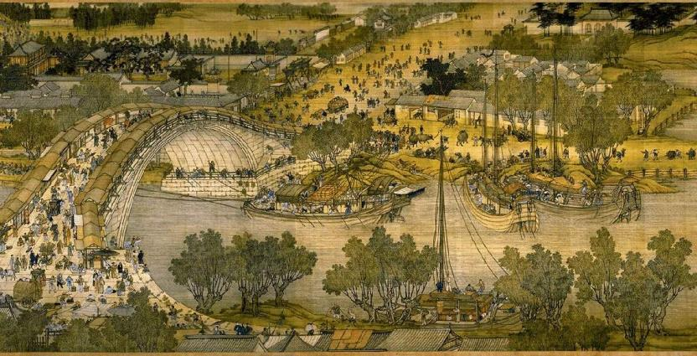
两宋时期,宫廷画进入最为活跃阶段,画学兴起,适应民间需要,绘画成为商品,使绘画艺术得以全面发展.各画种全面发展名家辈出,其中,风俗画是当时最大的亮点,历史价值和艺术价值最高的是北宋张择端的《清明上河图》.

Slide 14
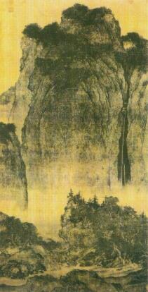
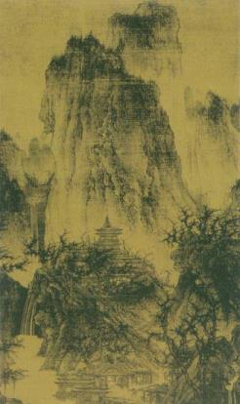
山水画：特点是不强调写实，注重意境和笔墨情趣。
宋代重文轻武的
国策，理学的兴
起使人们更注重
内心的修养。画
家从追求写实变
为更加注重意境。
山水画成为画寄
托思绪情怀的方
式。
北宋范宽《溪山行旅图》
北宋李成《晴峦萧寺图》

Slide 15
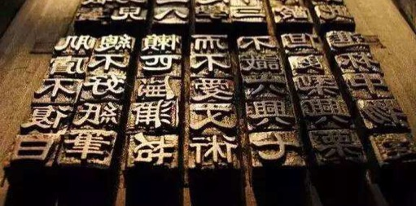
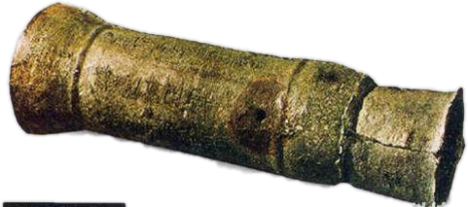
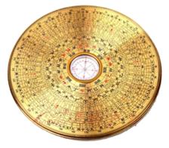
三、科技
三大发明
1.印刷术（四大发明之一）
雕版印刷已经相当普及，北宋工匠毕昇发明了活字印刷术。
影响：这三大发明在宋朝基本成熟，为人类文明的进步作出了重要贡献
2.火药（四大发明之一）
火药大量制造并用于军事，由燃烧型火器逐步发展为爆炸型火器。
3.指南针（四大发明之一）
利用磁石指示南北的特性，用人工磁化的方法造出了指南针，并且广泛应用于航海。
◎活字印刷术
◎铜火铳（北宋）
◎罗盘

Slide 16
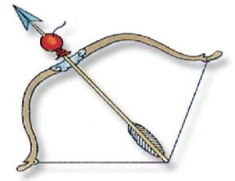
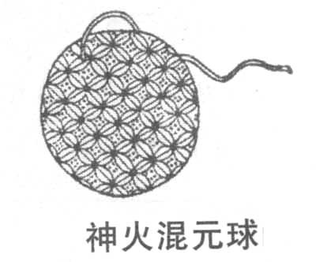
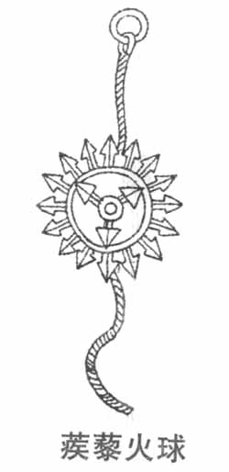
火药箭
火球
宋代的火球和火蒺藜，都是火药包，火蒺藜的包中除了装有火药外，还有铁蒺藜，上面带有尖刺，用火点着药线抛出去，不但会燃烧，里面的铁蒺藜还会把敌人打伤。
火蒺藜

Slide 17
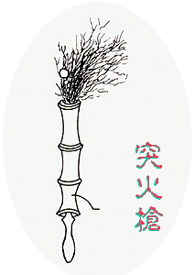
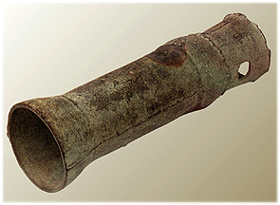
南宋·突火枪。
这是世界上第一种发射子弹的步枪。
元·铜火铳（chong）
元代至顺三年（1332）造的铜火铳，现在收藏在中国历史博物馆。是世界上现存最早的并有明确纪年的火铳。

Slide 18
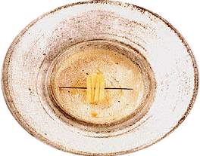
北宋指南针之一。将几段灯草横穿在带磁性的钢针上，放在盛水的瓷碗中，灯草连同磁针浮于水面，磁针即指示南北。这种指南针实用性强，最先应用于航海导航。
水浮指南针

Slide 19
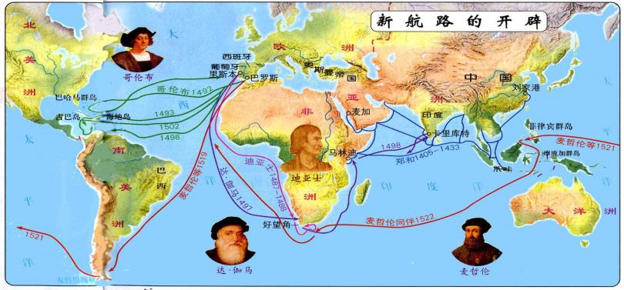
指南针的发明对世界的影响？
在12世纪末和13世纪初由海路传入阿拉伯，然后传入欧洲。在地理大发现中起了重要作用。

Slide 20
我国古代的四大发明对世界的影响是什么？
造纸术、印刷术，促进欧洲文化的发展，推动了文艺复兴和宗教改革；
火药在欧洲的应用与发展，推动世界从冷兵器时代进入热兵器时代，推动资产阶级革命的进行；
指南针的使用，为西欧人新航路的开辟和海外殖民征服创造了条件，推动世界市场的形成和资本主义经济的发展；
总之，四大发明对欧洲经济、政治和文化乃至世界文明的进步作出了重大的贡献，促进了欧洲从封建社会向资本主义社会的变革。

Slide 21
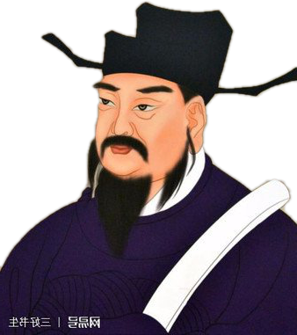
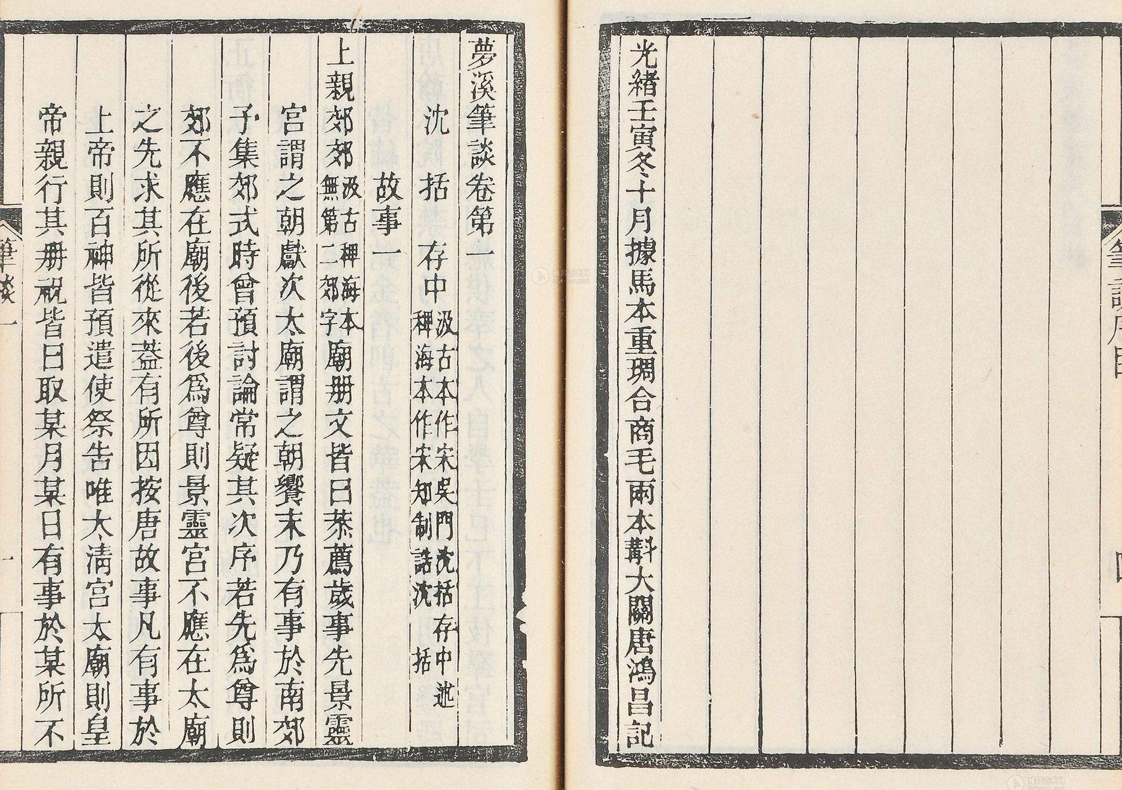
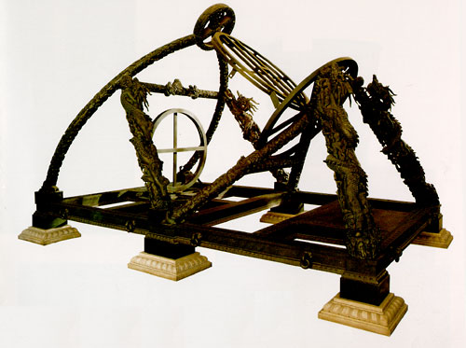
三、科技
科学家
4.沈括（北宋）
沈括
代表作是《梦溪笔谈》，记载和总结了当时的许多科技成果。
◎沈括与《梦溪笔谈》书影
5.郭守敬（元朝）
设计和监制多种天文观测仪器，主持了全国范围的天文测量，编定新的历法《授时历》，其中测定的数据在当时世界上处于领先地位。
◎简仪
6.王祯（元朝）
编撰《农书》，集北方和南方的农业技术于一体，其中关于农业工具的记载尤为丰富。

Slide 22
四、少数民族文字
辽朝
先后创制契丹大字、小字，用以刻石立碑，进行文学创作。
金朝
创制了女真文字，在科举中开设女真进士科，用女真文字答题。
西夏
西夏文通过出土文献大量保存下来，包括佛经、法律、字典以及从汉文翻译过来的经史著作。
元朝
成吉思汗统一草原前夕，命人使用畏兀儿文字拼写蒙古语，形成畏兀体蒙古文。
忽必烈即位后，委派藏传佛教高僧八思巴改制藏文字母，创造出一套拼音符号，这是汉语
拼音化的最早尝试。

Slide 23
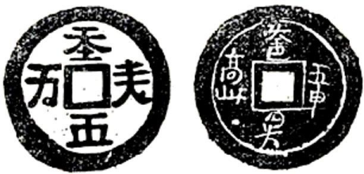
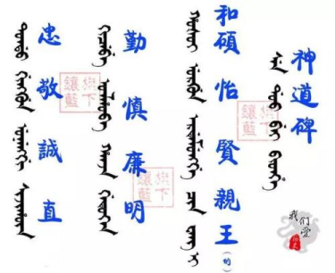
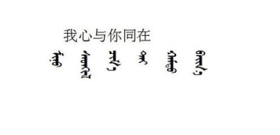
辽 钱币

Slide 24
课堂总结
辽宋夏金元的文化
儒学的复兴
儒学复
兴运动
程朱理学
代表
主张
朱熹对儒学的深入探索
《四书章句集注》
影响
文学艺术
文学
宋词
元曲
话本
艺术
科技
印刷术
火药
指南针
沈括
郭守敬
王祯
少数民
族文字

